Slide 1

Кафедра менеджменту

Slide 2
Кафедра менеджменту здійснює підготовку висококваліфікованих фахівців в галузі знань управління і адміністрування за трьома освітньо-науковими рівнями:
Бакалавр
За спеціальністю 073 - Менеджмент
За спеціальністю 074 – Публічне управління та адміністрування
Магістр
За спеціальністю 073 – Менеджмент, спеціалізація Менеджмент організацій та адміністрування
За спеціальністю 073 – Менеджмент, спеціалізація Управління інноваційною діяльністю
За спеціальністю 074 – Публічне управління та адміністрування

Slide 3

Поставлене завдання ректора: реалізація концептуально нової освітньої моделі, наріжними каменями якої є: підвищення якості освіти і набуття нашими випускниками незаперечних конкурентних переваг на ринку праці через переосмислення традиційних форм, методів і змісту навчання, а саме: поглиблення практичної складової, посилення мовної підготовки, гнучкість навчальних траєкторій задля досягнення відповідних загальних та професійних компетентностей.

Slide 4

ПРОГРАМА ЗІ СПЕЦІАЛЬНОСТІ
073 – «МЕНЕДЖМЕНТ»

Slide 5
Партнери кафедри:
Секретаріат Комітету з питань інформатизації та зв’язку Верховної Ради України
Національне агенство України з питань державної служби
Укртелеком, ТОВ «ТриМоб», УДППЗ «Укрпошта»
Український центр інноватики та патентно-інформаційних послуг ДП «Український інститут інтелектуальної власності».
Сертифікаційна компанія «Бюро Верітас (Bureau Veritas)» (Франція), ТОВ «ОСІС»
Фірма «1С» (ТОВ «ПРОКОМ»), ТОВ «Парус – Регіони .
Гомельський державний технічний університетом імені П.О. Сухого, м. Гомель (Республіка Білорусь).
Асоціація аудиторів і консультантів в менеджменті республіки Молдова
Міжнародний центр «Столетие», ТОВ «Реаллайн»,
ПАТ «Фарлеп-інвест», Телекомунікаційна група Vega

Slide 6
Ключові вимоги роботодавців до компетенцій фахівців з менеджменту (за інформацією партнерів, представників підприємств ТК, професійних об'єднань, Інтернет ресурсів)
вільне використання офісної й комп'ютерної техніки та ІТ – технологій, навички ведення електронної комерції та електронного документообігу;
наявність комунікативних здібностей, вміння працювати “у команді”, готовність до співробітництва та вирішення конфліктів;
уміння організовувати свою роботу та роботу підлеглих, навички контролю;
планувати, прогнозувати, організовувати та контролювати всі етапи виробничих процесів;
акуратність та грамотність роботи з документами, дисципліна й пунктуальність;
навички розробки поточних і перспективних планів роботи, стратегій, програм, проектів, заходів виконання завдань керівництва;
налагодження ділової співпраці та партнерських стосунків із різними організаціями й установами (вільне володіння іноземною мовою - бажано англійською);
прогнозувати попит, розширювати ринки збуту продукції та контролювати якість виконання всіх бізнес-процесів;
здатність до розробки і обґрунтування вибору найбільш ефективних управлінських рішень.

Slide 7
Компетенції , якими повинен володіти фахівець з менеджменту
Планування цілей діяльності організації;
Розробка систем стратегічного, поточного (тактичного) та оперативного контролю діяльності;
Проведення рекламних компаній, презентацій;
Здійснення організаційного проектування (організаційний дизайн);
Розробка бізнес-планів створення та розвитку нових організацій, напрямків діяльності, товарів, послуг;
Здійснення управлінських функцій на основі маркетингу для задоволення потреб споживачів підприємства;
Розуміння економічних основ функціонування організації для збору інформації з метою прийняття рішень, планування діяльності та контролю;
Оцінювання результатів фінансово-економічної діяльності організації;
Збір та обробка первинної інформації, виділення загальних тенденцій розвитку організації;
Пошук та оцінювання нових ринкових можливостей та формулювання бізнес-ідеї;
Аналіз операційної діяльності підприємства;
Формування системи мотивації персоналу;
Організація і контроль виконання виробничої програми;
Здійснення аналізу інвестиційної діяльності організації;
Оцінювання впливу макроекономічного середовища на функціонування організації;
Організація ефективного процесу своєї власної роботи;
Застосування на практиці знань з основ цивільного, господарського, трудового права;
Здійснення контролю за виконанням рішень та забезпечення виконавчої дисципліни з питань охорони праці, техніки безпеки та екологічної безпеки в організації;
Організація та регулювання взаємовідносин з контактними аудиторіями;
Навички взаємодії з іншими людьми, уміння працювати в групах, управління конфліктами та стресовими ситуаціями.

Slide 9

Суттєвими новаціями усього навчального процесу щодо підготовки фахівців з менеджменту стали: посилення вимог до мовної підготовки та те що вже з першого курсу студент отримує практичні уміння та навички відповідно до запитів роботодавців та викликів сьогодення.

Slide 10
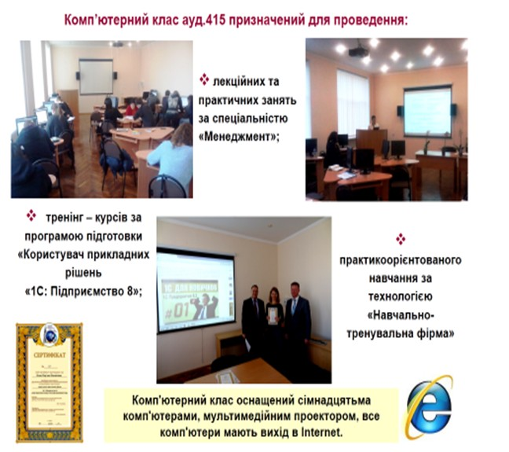
Програмне забезпечення:
1С: Підприємство 8.2
Microsoft Office 2013:Word, Excel, PowerPoint, Outlook, Access, Publisher
ADempiere
Microsoft Project,
Primavera SureTrak Project Manager,
Spider Project Lite,
OpenProj
БЭСТ-Маркетинг Marketing Expert
SPSS
(СППР) "Выбор"

Slide 11
Практична складова (продовження)
Після проходження студентами навчання у лабораторії “Навчально-тренувальна фірма” на базі операційного середовища «1С: підприємство 8.2» за результатами успішно складеного сертифікаційного екзамену студентам надається можливість отримання сертифікату компанії «1С:».
Після проходження студентами навчання у лабораторії “Навчально-тренувальна фірма” та за результатами успішно складеного сертифікаційного екзамену надається отримання іменного сертифікату «Внутрішній аудитор СМЯ (система менеджменту якості)» від міжнародної компанії «Бюро Верітас (Bureau Veritas)» (Франція) .

Slide 20
Удосконалення складових освітньої програми в умовах сьогодення реалізується шляхом створення нового методичного підходу до викладання дисциплін, внесення змін в мету, зміст, методи і технології, форми організації й систему управління, у стилі педагогічної діяльності й організацію навчально- пізнавального процесу, у систему контролю й оцінювання рівня освіти, у власне процес взаємодії педагога та студента.

Slide 21

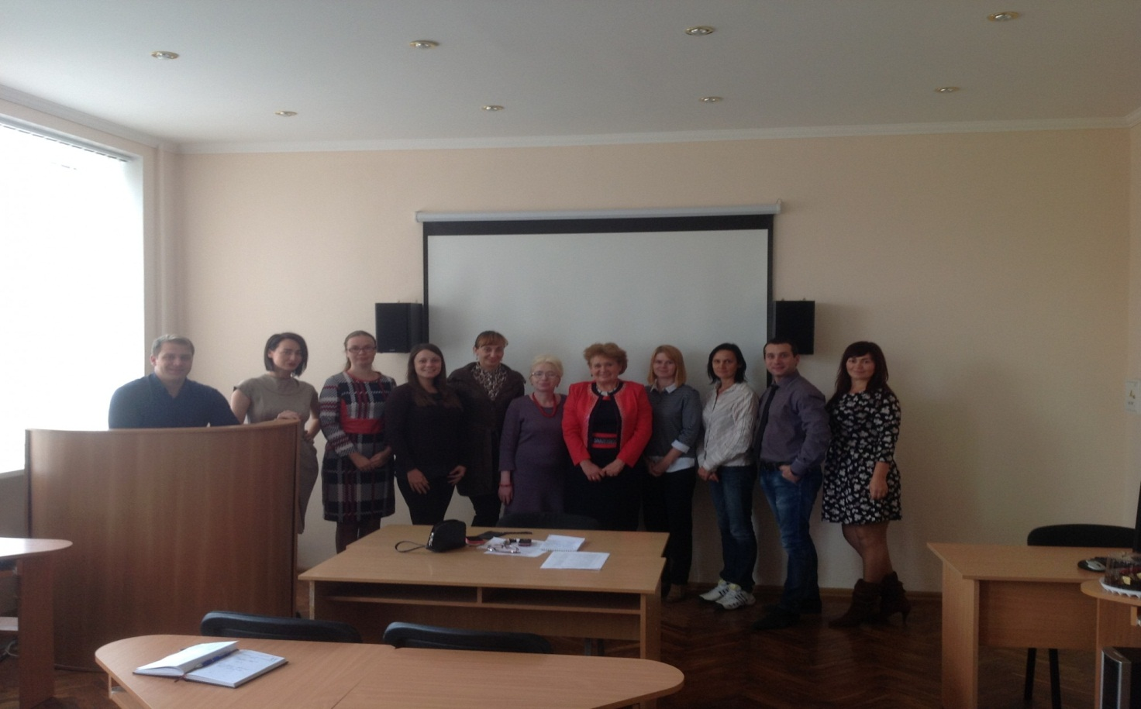
Кадрове забезпечення кафедри
На кафедрі працює:
6 – докторів економічних наук,
7 - кандидатів економічних наук,
2 – старших викладача,
3 – асистентів (аспірантів).

Slide 22
Саме така модель запропонована ректором дозволяє забезпечити якісну підготовку нової генерації менеджерів, які досконало володіють економічною та управлінською теорією, здатні комплексно розв’язувати складні професійні завдання із застосуванням сучасного математичного інструментарію та ІТ технологій, які природно вмонтовані у інформаційний та економічний простір.

Slide 23
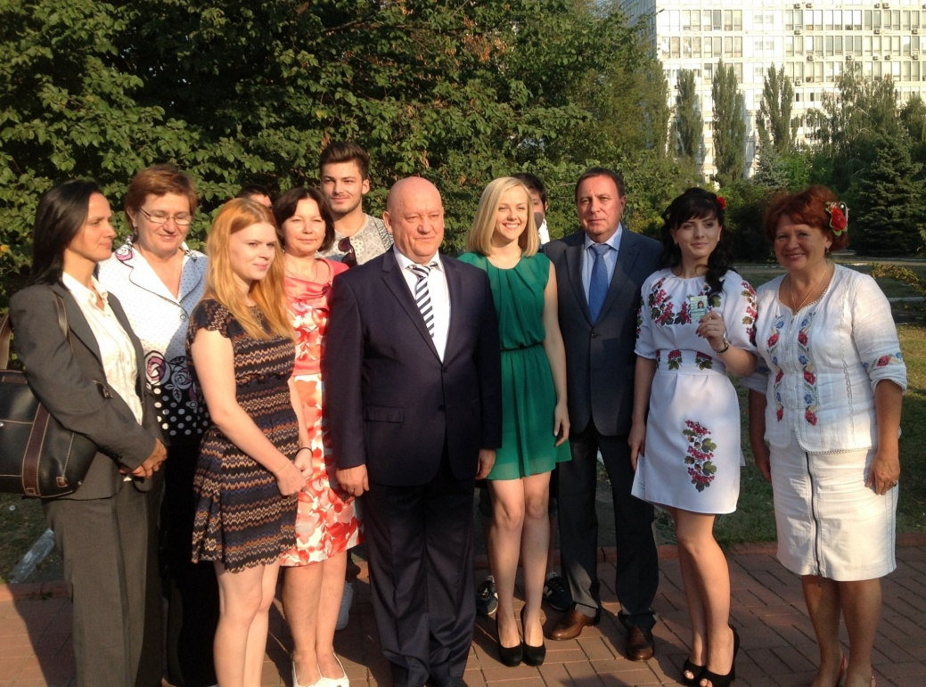
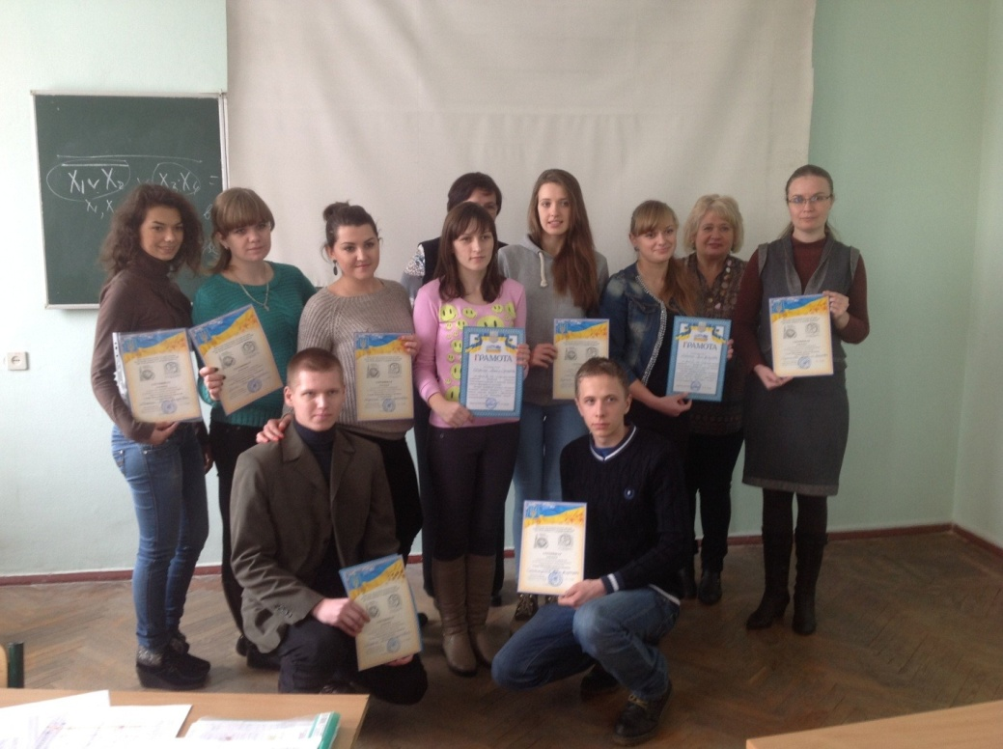
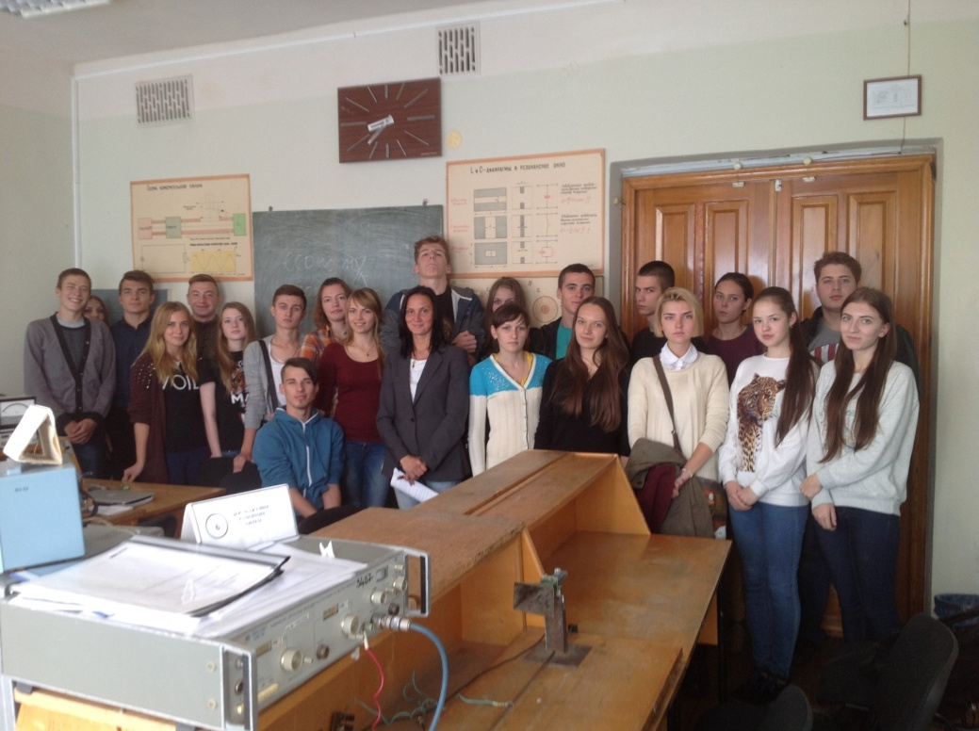

Slide 24

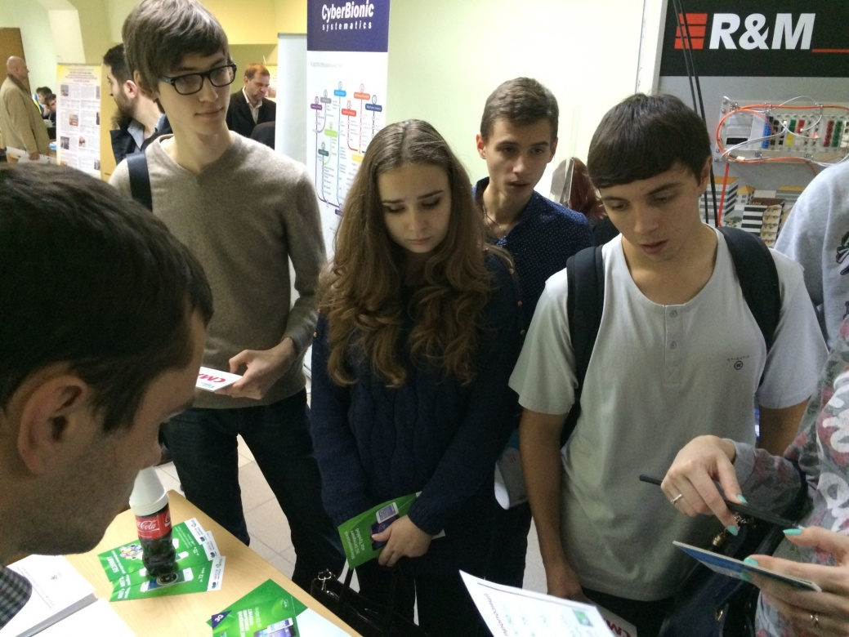
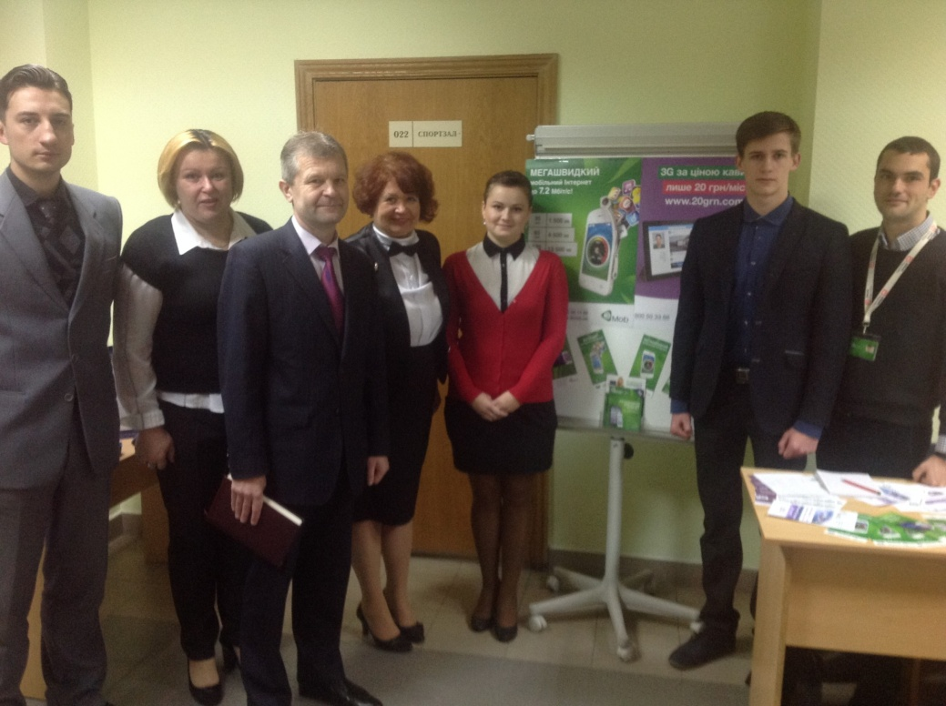
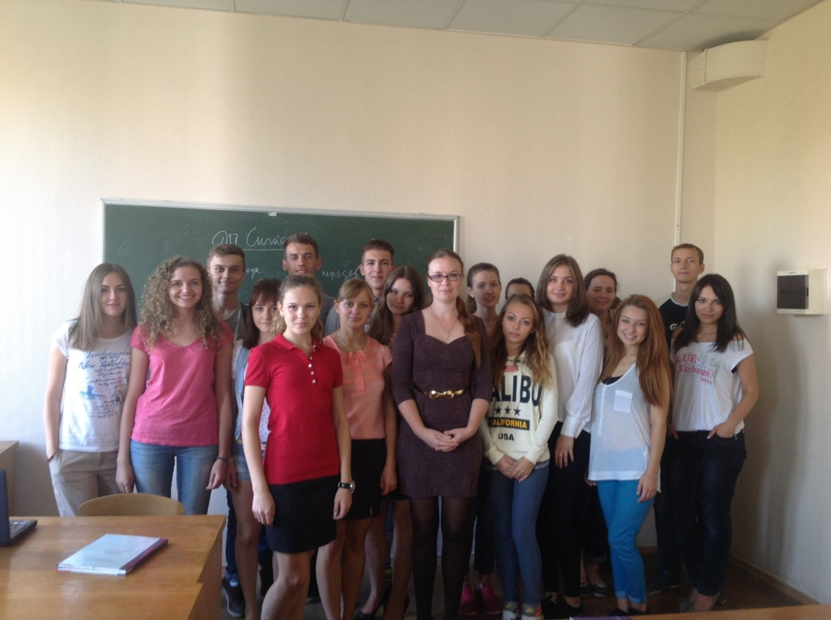

Slide 25


Дякую за увагу!
професор Олена Гудзь
Київ - 2016

